Slide 1
GAMINIŲ RINKA Lietuvoje, ESAMA SITUACIJA ATLIEKŲ TVARKYMO SRITYJE. Gaminių ATLIEKŲ surinkimo sistema, atliekų TVARKYMO ORGANIZAVIMAS ir finansavimas

Slide 2
ALYVOS RINKA, ESAMA SITUACIJA ALYVOS ATLIEKŲ TVARKYMO SRITYJE
2015 m. LR vidaus rinkai tiektas alyvos kiekis

Slide 3
Informacija apie alyvos gamintojų ir importuotojų pareigų vykdymą

Slide 4
Informacija apie GIA narių alyvos atliekų surinkimą

Slide 5
Pasaulinės naftos rinkos ir alyvų atliekų kainos
400 EUR (už toną)
140 USD (už barelį)
100 EUR
(už toną)
45-50 USD (už barelį)

Slide 6
Alyvos atliekų surinkimo kainos ir jų pokytis
100-150 EUR (už toną)

Slide 7
ESAMA SITUACIJA ALYVOS ATLIEKŲ TVARKYMO SRITYJE
TEISINIS REGLAMENTAVIMAS (PAREIGOS)
FAKTINĖ SITUACIJA
RINKOJE
GAMINTOJŲ IR IMPORTUOTOJŲ FINANSAVIMAS (A.T. 0)
ATLIEKŲ PRIDAVIMO FINANSINĖS SĄLYGOS

Slide 8
APMOKESTINAMŲJŲ GAMINIŲ RINKA, ESAMA SITUACIJA APMOKESTINAMŲJŲ GAMINIŲ ATLIEKŲ TVARKYMO SRITYJE
2015 m. LR vidaus rinkai patiektas vidaus degimo variklių degalų ir tepalų filtrų kiekis

Slide 9
Informacija apie GIA narių vidaus degimo variklių degalų arba tepalų filtrų surinkimą

Slide 10
2015 m. LR vidaus rinkai patiektas vidaus degimo variklių oro filtrų kiekis

Slide 11
Informacija apie GIA narių vidaus degimo variklių oro filtrų surinkimą ir perdirbimą

Slide 12
2015 m. LR vidaus rinkai patiektas hidraulinių (tepalinių) amortizatorių kiekis

Slide 13
Informacija apie GIA narių hidraulinių (tepalinių) amortizatorių surinkimą ir perdirbimą

Slide 14
ESAMA SITUACIJA APMOKESTINAMŲJŲ GAMINIŲ (IŠSKYRUS PADANGAS) ATLIEKŲ TVARKYMO SRITYJE
TEISINIS REGLAMENTAVIMAS (PAREIGOS)
FAKTINĖ SITUACIJA
RINKOJE
GAMINTOJŲ
IR IMPORTUOTOJŲ FINANSAVIMAS
(A.T. 470, 250)
ATLIEKŲ PRIDAVIMO FINANSINĖS SĄLYGOS

Slide 15
2015 m. LR vidaus rinkai patiektas padangų kiekis

Slide 16
Informacija apie GIA narių padangų surinkimą ir perdirbimą

Slide 17
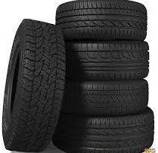
Padangų tvarkymo sąnaudos

Slide 18
ESAMA SITUACIJA PADANGŲATLIEKŲ TVARKYMO SRITYJE
TEISINIS REGLAMENTAVIMAS
(PAREIGOS)
FAKTINĖ SITUACIJA
RINKOJE
GAMINTOJŲ IR IMPORTUOTOJŲ FINANSAVIMAS
(A.T. 72)
ATLIEKŲ PRIDAVIMO
FINANSINĖS SĄLYGOS

Slide 19
2015 m. importuotojų LR vidaus rinkai patiektas nešiojamųjų baterijų ir akumuliatorių kiekis (t)

Slide 20
2015 m. importuotojų LR vidaus rinkai patiektas automobiliams skirtų bei pramoninių baterijų ar akumuliatorių kiekis (t)

Slide 21
ESAMA SITUACIJA BATERIJŲ IR AKUMULIATORIŲ ATLIEKŲ TVARKYMO SRITYJE
TEISINIS
REGLAMENTAVIMAS
(PAREIGOS)
FAKTINĖ SITUACIJA RINKOJE
GAMINTOJŲ IR IMPORTUOTOJŲ FINANSAVIMAS
(A.T. 3795, 575, 37)
ATLIEKŲ PRIDAVIMO FINANSINĖS SĄLYGOS

Slide 22
TRANSPORTO PRIEMONIŲ RINKA, SITUACIJA EKSPLOATUOTI NETINKAMŲ TRANSPORTO PRIEMONIŲ TVARKYMO SRITYJE
2013-2015 m. įregistruotų M1 ir N1 TP kiekis, vnt.

Slide 23
LR vidaus rinkai patiektas TP kiekis, vnt.

Slide 24
GIA narių (TP importuotojų) augimas 2013-2016 m.

Slide 25
ESAMA SITUACIJA TRANSPORTO PRIEMONIŲ ATLIEKŲ TVARKYMO SRITYJE
TEISINIS REGLAMENTAVIMAS (PAREIGOS)
FAKTINĖ SITUACIJA RINKOJE
GAMINTOJŲ IR IMPORTUOTOJŲ FINANSAVIMAS
(A.T. 3)
ATLIEKŲ PRIDAVIMO
FINANSINĖS SĄLYGOS

Slide 26
GIA alyvos ir apmokestinamųjų gaminių atliekų tvarkymo sistema:
autoservisai - 3322;
kitos įmonės – 867.

Slide 27
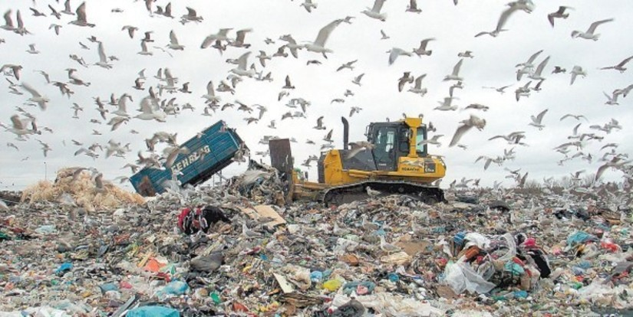
LR Vyriausybės nustatytos surinktų ENTP ir jų dalių perdirbimo ar kitokio naudojimo užduotys:
95 proc. pakartotinio naudojimo ir naudojimo (pagal vienos TP vidutinį svorį)
85 proc. pakartotinio naudojimo ir perdirbimo (pagal vienos TP vidutinį svorį)
95 %
5 %
Dalių pakartotiniam naudojimui ir (ar) atliekų naudojimui (perdirbimui) tinkamos medžiagos
Teisėtas atliekų šalinimas

Slide 28
Gamintojų ir importuotojų asociacijos ENTP organizavimo ir finansavimo schema
Licencijavimas
Ataskaitų teikimas
Kontrolė
Teigiamą rinkos vertę turinčios atliekos (metalai, filtrai, amortizatoriai, baterijos, akumuliatoriai, alyvos ir kt.)
Aplinkos ministerija
TP importuotojas 1
Atliekas naudojančios/perdirbančios įmonės
VšĮ „Transporto atliekų tvarkymas“
ENTP tvarkytojų tinklas)
Neigiamą rinkos vertę turinčios atliekos (plastikai, gumos, stiklai, padangos ir kt.)
Sutartis
TP importuotojas 2
GIA
TP importuotojas 3
Pakartotiniam naudojimui tinkamos dalys
Pareigų įvykdymas
Pakartotinis panaudojimas
Perdirbimas
TP importuotojams nustatytos pareigos:
Registravimas sąvade
Ataskaitų teikimas
Visuomenės švietimas ir informavimas
Kita
TP importuotojams nustatytos ENTP tvarkymo užduotys:
pakartotinio naudojimo ir naudojimo procentas (pagal vienos transporto priemonės vidutinį svorį) – 95;
pakartotinio naudojimo ir perdirbimo procentas (pagal vienos transporto priemonės vidutinį svorį)– 85.
Finansavimas
Atliekų tvarkymas

Slide 29
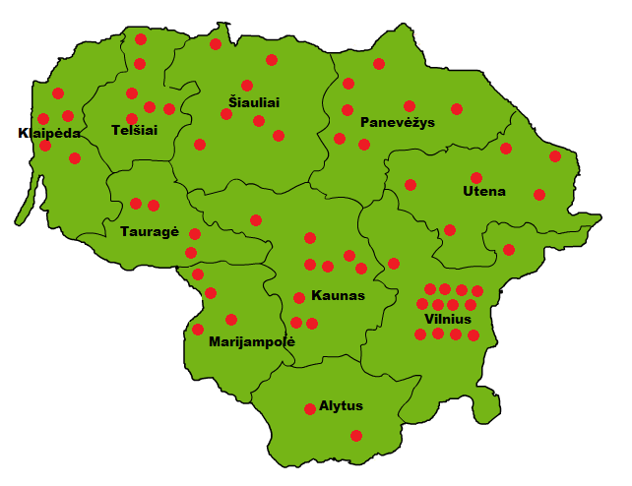
Eksploatuoti netinkamų transporto priemonių tvarkymo sistema (tinklas) Lietuvoje
Tikslas:
turėti ENTP priėmimo vietą kiekvienoje LR apskrityje (savivaldybėje);
užtikrinti ENTP perdirbimo ir pakartotinio naudojimo užduočių vykdymą bei teisės aktų reikalavimus atitinkantį surinktų ENTP sutvarkymą;
užtikrinti tinkamą ir ilgalaikį ENTP tvarkymo sistemos funkcionavimą.

Slide 30
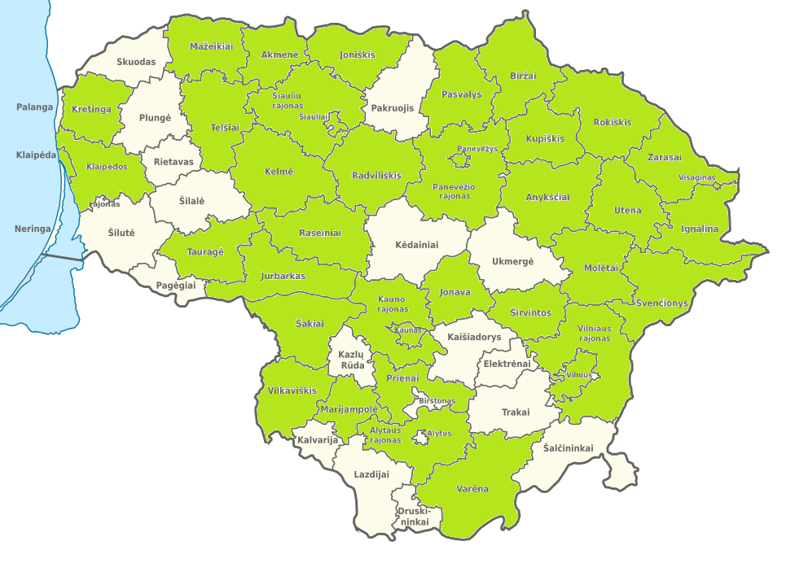
Finansuojamų įmonių sąrašas savivaldybėse
39 savivaldybės, kuriose finansuojami ENTP tvarkytojai

Slide 31
GAMINTOJŲ IR IMPORTUOTOJŲ ASOCIACIJOS BEI VŠĮ „ELEKTRONIKOS GAMINTOJŲ IR IMPORTUOTOJŲ ORGANIZACIJOS“ NARIAI
Alyvos gamintojai ir importuotojai | 107
Apmokestinamųjų gaminių gamintojai ir importuotojai | 146
Transporto priemonių gamintojai ir importuotojai | 841
Baterijų ir akumuliatorių gamintojai ir importuotojai | 1324
Buityje naudojamos elektronikos gamintojai ir importuotojai | 189
Ne buityje naudojamos elektronikos gamintojai ir importuotojai | 744
VISO GAMINTOJŲ IR IMPORTUOTOJŲ ASOCIACIJOS BEI VŠĮ „ELEKTRONIKOS GAMINTOJŲ IR IMPORTUOTOJŲ ORGANIZACIJOS“ UNIKALIŲ NARIŲ 1869

Slide 32
Organizatoriai
Atliekas renka

Slide 35
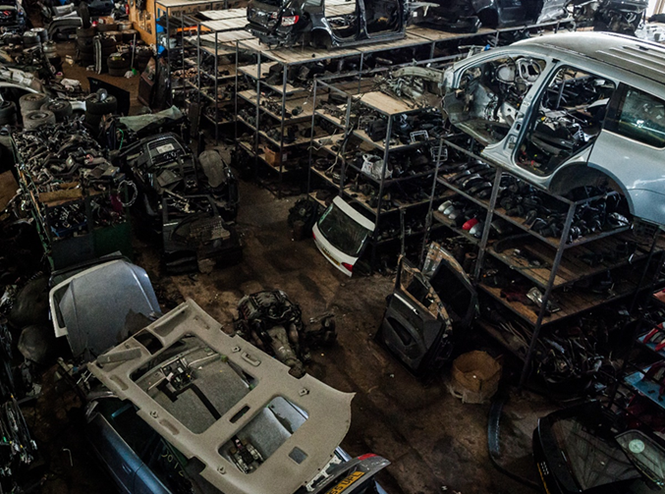
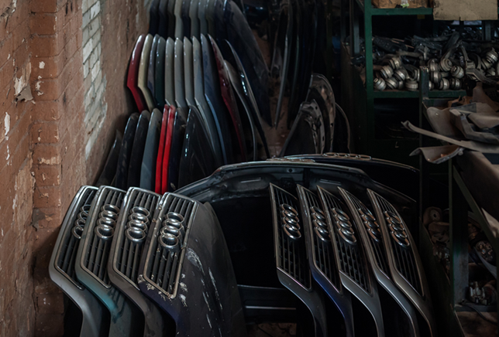

Slide 38
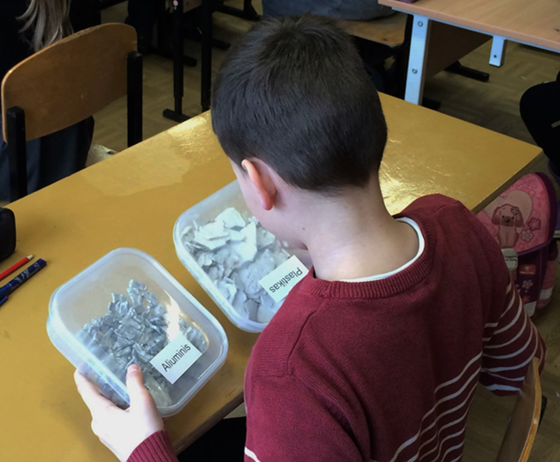

Slide 39
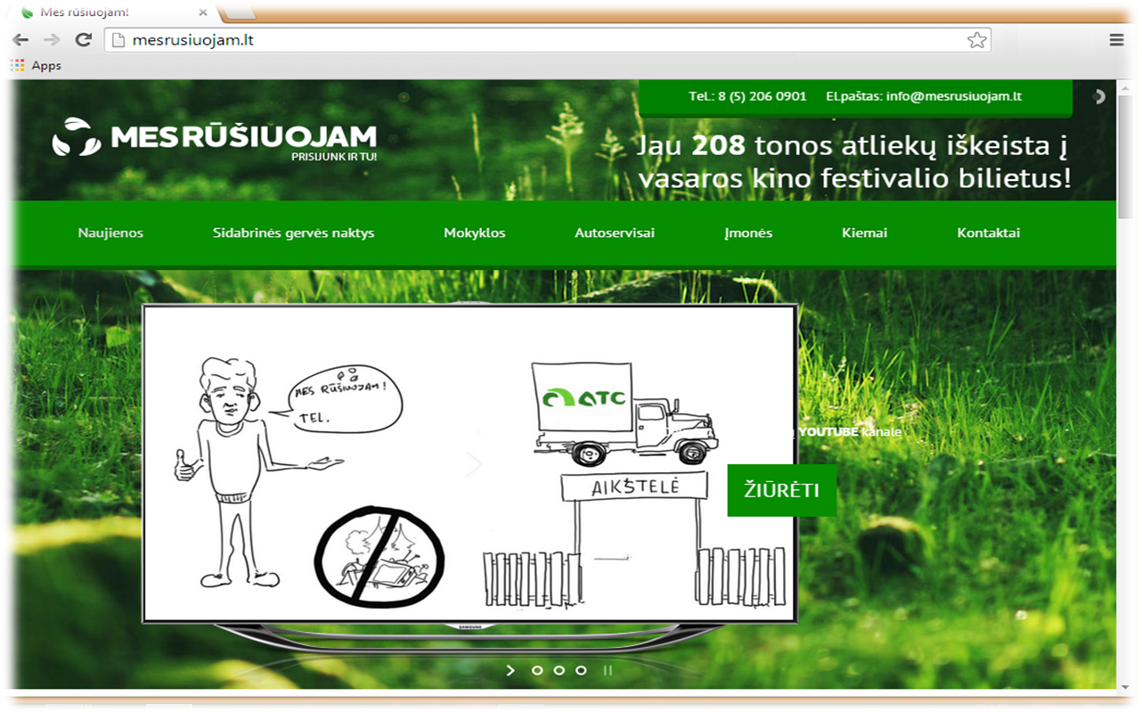
Informacija apie projektą galima rasti internete

Slide 41
AČIŪ UŽ DĖMESĮ

Slide 42
VISKAS, KĄ REIKIA ŽINOTI TRANSPORTO PRIEMONIŲ IR JŲ DALIŲ GAMINTOJAMS, IMPORTUOTOJAMS IR PLATINTOJAMS (PARDAVĖJAMS)
Lektorius Povilas Baltusevičius, 2016

Slide 43
GAMINIŲ GAMINTOJŲ IR (AR) IMPORTUOTOJŲ VEIKLOS TEISINIS REGLAMENTAVIMAS

Slide 44
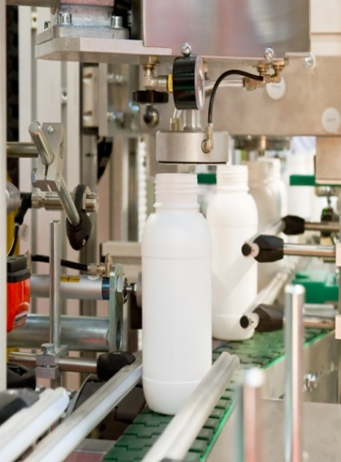
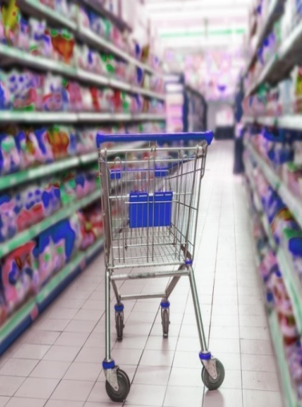
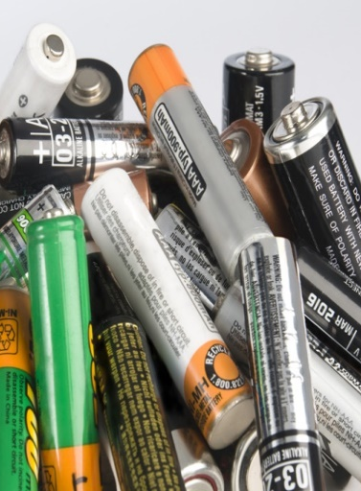
GAMINTOJAS
IMPORTUOTOJAS
LICENCIJUOTA ORGANIZACIJA
TIEKIMAS LIETUVOS RESPUBLIKOS VIDAUS RINKAI
GAMINIŲ ATLIEKOS
GAMINIAI

Slide 45
GAMINTOJŲ ATSAKOMYBĖS PRINCIPO ĮGYVENDINIMAS

Slide 46
GAMINTOJO ATSAKOMYBĖS PRINCIPAS TAIKOMAS TVARKANT ŠIUOS ATLIEKŲ SRAUTUS:
pakuočių;
apmokestinamųjų gaminių (padangos, akumuliatoriai, baterijos, vidaus degimo variklių degalų, tepalų, įsiurbimo oro filtrai, automobilių hidrauliniai (tepaliniai) amortizatoriai);
elektros ir elektroninės įrangos;
eksploatuoti netinkamų transporto priemonių (toliau – ENTP);
alyvų.

Slide 47
GAMINIŲ GAMINTOJŲ IR IMPORTUOTOJŲ TEISĖS IR PAREIGOS

Slide 48
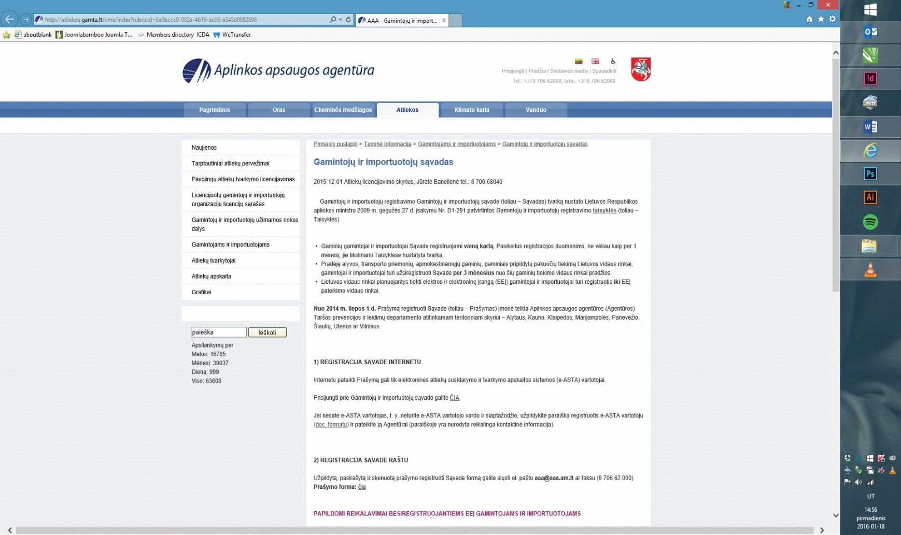
Registruotis aplinkos ministro nustatyta tvarka;

Slide 49
Vesti gaminių tiekimo rinkai apskaitas ir teikti ataskaitas;
Teikti mokesčių deklaracijas;
Šviesti ir informuoti visuomenę;
Vykdyti atliekų tvarkymo užduotis;
Organizuoti ir finansuoti gaminių tvarkymą bei surinkimą.

Slide 50
PAREIGŲ VYKDYMO BŪDAI
INDIVIDUALIAI
KOLEKTYVIAI

Slide 51
GAMINTOJŲ IR IMPORTUOTOJŲ REGISTRAVIMAS

Slide 52
SPECIALIEJI REIKALAVIMAI GAMINIŲ APSKAITAI IR ATASKAITOMS

Slide 53
Lietuvos Respublikos vidaus rinkai tiekiamų gaminių apskaita turi būti vykdoma gamintojo ir (ar) importuotojo nustatyta tvarka ne rečiau kaip vieną kartą per tris mėnesius.

Slide 54
Visa Lietuvos Respublikos vidaus rinkai tiekiamų gaminių apskaitoje pateikta informacija privalo sutapti su informacija, pateikta kituose įmonės apskaitos dokumentuose, pirkimo – pardavimo dokumentuose, prekių importo ir (ar) įvežimo ir eksporto ir (ar) išvežimo iš Lietuvos Respublikos dokumentuose, transportavimo dokumentuose ir kituose dokumentuose, patvirtinančiuose gaminių buvimą ir judėjimą.

Slide 55
EKSPORTAS PER TREČIUOSIUS ASMENIS
Gamintojas ir (ar) importuotojas, kuris eksportuoja ir (ar) išveža gaminius iš Lietuvos Respublikos teritorijos per trečiuosius asmenis, privalo turėti sutartį su trečiuoju asmeniu dėl gamintojui ir (ar) importuotojui priklausančių gaminių eksporto ir (ar) išvežimo iš Lietuvos Respublikos teritorijos ir dokumentų, patvirtinančių gaminių eksportą ir (ar) išvežimą iš Lietuvos Respublikos teritorijos, kopijas, patvirtintas trečiojo asmens atsakingo asmens.

Slide 56
ATLEIDIMAS NUO ATSAKOMYBĖS EKSPORTUOJANT
Nuo atsakomybės už eksportuojamus ir (ar) išvežamus gaminius gamintojas ir (ar) importuotojas yra atleidžiamas tik tuo atveju, jei tretysis asmuo, kuris yra suprantamas kaip asmuo, kuriam pagal sutartį gamintojas ir (ar) importuotojas perleido savo gaminius, eksportavo ir (ar) išvežė šiuos gaminius iš Lietuvos Respublikos teritorijos pats ar naudodamasis kitų asmenų teikiamomis transportavimo paslaugomis. Tretysis asmuo negali perleisti kitam asmeniui šių gaminių eksporto ir (ar) išvežimo prievolės. Jei tretysis asmuo taip pat yra gamintojas ir (ar) importuotojas, tai jo, kaip trečiojo asmens, eksportuoti ir (ar) išvežti kito asmens gaminiai neturi įtakos gaminių kiekiui, už kurį jis yra atsakingas.

Slide 57
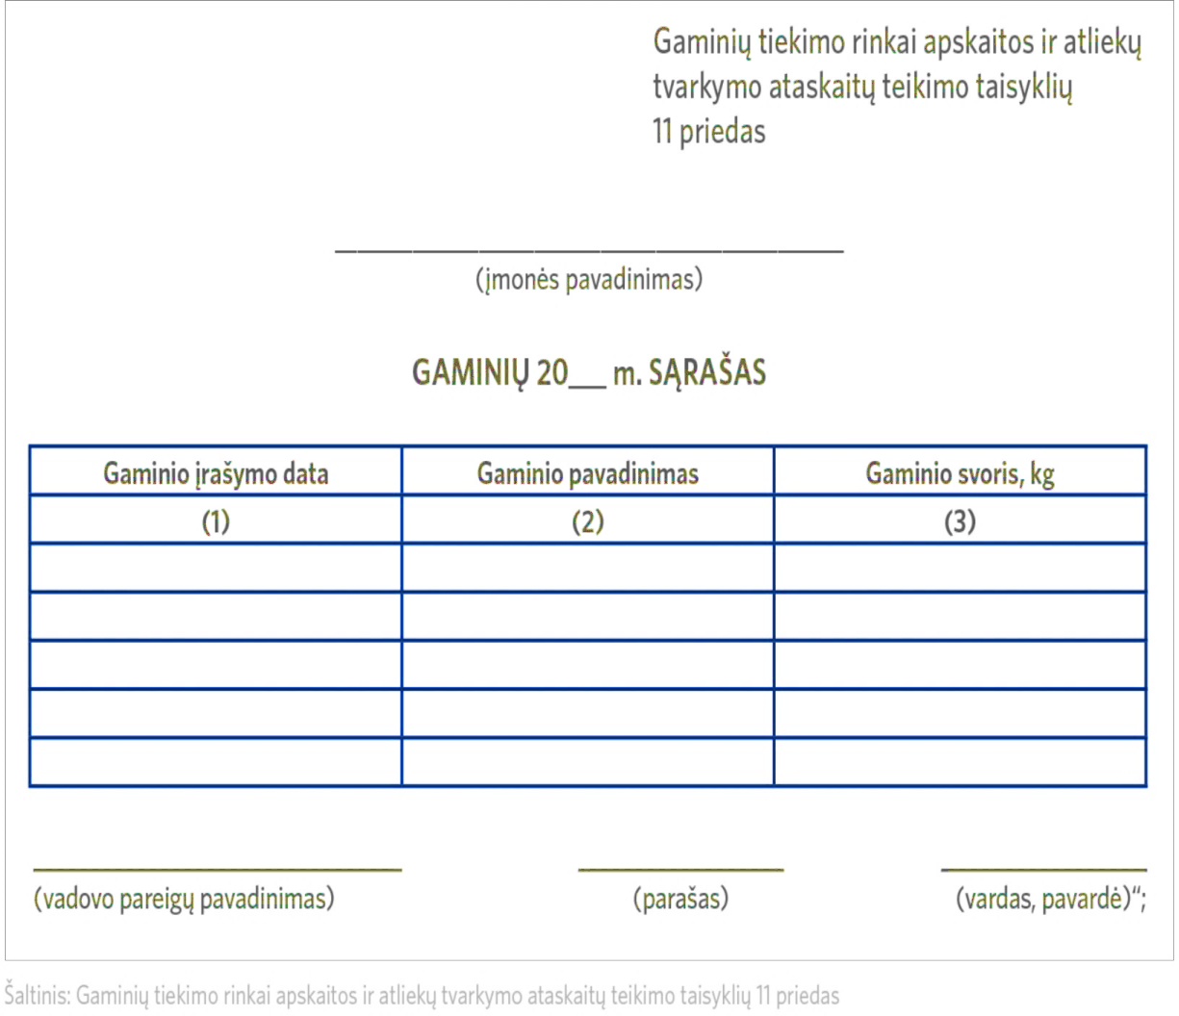
LIETUVOS RESPUBLIKOS VIDAUS RINKAI TIEKIAMŲ APMOKESTI- NAMŲJŲ GAMINIŲ (IŠSKYRUS BATERIJAS AR AKUMULIATORIUS) APSKAITOJE NURODOMI DUOMENYS:
gaminių sąrašas;

Slide 58
Sąraše nurodoma Lietuvos Respublikos vidaus rinkai tiekiamų gaminių tikslūs pavadinimai, gaminio vieneto svoris. Sąrašas sudaromas kiekvieno ataskaitinio laikotarpio pradžioje. Sąrašą tvirtina gamintojas ir (ar) importuotojas (juridinio asmens vadovas ar fizinis asmuo). Sąrašas papildomas naujais gaminiais ne vėliau kaip per 5 dienas nuo naujo gaminio Lietuvos Respublikos vidaus rinkai tiekimo dienos.

Slide 59
į Lietuvos Respubliką importuotų ir (ar) įvežtų ir vidaus rinkai pateiktų apmokestinamųjų gaminių rūšis (naujos, restauruotos ir naudotos padangos, vidaus degimo variklių degalų arba tepalų filtrai, vidaus degimo variklių įsiurbimo oro filtrai, automobilių hidrauliniai (tepaliniai) amortizatoriai), kiekis tonomis;
Lietuvos Respublikoje pagamintų ir vidaus rinkai pateiktų apmokestinamųjų gaminių rūšis (naujos, restauruotos ir naudotos padangos, vidaus degimo variklių degalų arba tepalų filtrai, vidaus degimo variklių įsiurbimo oro filtrai, automobilių hidrauliniai (tepaliniai) amortizatoriai), kiekis tonomis;

Slide 60
iš Lietuvos Respublikos eksportuotų ir (ar) išvežtų apmokestinamųjų gaminių rūšis (naujos, restauruotos ir naudotos padangos, vidaus degimo variklių degalų arba tepalų filtrai, vidaus degimo variklių įsiurbimo oro filtrai, automobilių hidrauliniai (tepaliniai) amortizatoriai), kiekis tonomis;
iš viso Lietuvos Respublikos vidaus rinkai pateiktų apmokestinamųjų gaminių rūšis (naujos, restauruotos ir naudotos padangos, vidaus degimo variklių degalų arba tepalų filtrai, vidaus degimo variklių įsiurbimo oro filtrai, automobilių hidrauliniai (tepaliniai) amortizatoriai), kiekis tonomis.

Slide 61
LIETUVOS RESPUBLIKOS VIDAUS RINKAI TIEKIAMŲ BATERIJŲ AR AKUMULIATORIŲ APSKAITOJE NURODOMI DUOMENYS:
1. gaminių (nešiojamųjų, pramoninių, automobiliams skirtų baterijų ar akumuliatorių) sąrašas;

Slide 62
SKIRIAMOS ŠIOS BATERIJŲ IR AKUMULIATORIŲ RŪŠYS:
Automobiliams skirtos baterijos ar akumuliatoriai. Tai baterijos ar akumuliatoriai, naudojami automobilio apšvietimui, starterio ar variklio paleidimui.
Pramoninės baterijos ar akumuliatoriai. Tai baterijos ar akumuliatoriai, skirti naudoti tik pramonėje ar profesionalioje veikloje arba naudojami visų rūšių elektrinėse transporto priemonėse.
Nešiojamosios baterijos ar akumuliatoriai. Tai baterijos, sagos formos elementai, sudėtinės baterijos ar akumuliatoriai, kurie yra sandarūs, gali būti nešiojami ir nėra priskiriami nei pramoninėms, nei automobiliams skirtoms baterijoms ar akumuliatoriams.

Slide 63
2. į Lietuvos Respubliką importuotų ir (ar) įvežtų ir vidaus rinkai pateiktų baterijų ar akumuliatorių rūšis (nešiojamosios, pramoninės ar automobiliams skirtos), cheminė sudėtis (šarminės mangano, cinko anglies, ličio oksido, cinko oro, sidabro oksido, nikelio kadmio, nikelio metalų hidridų, ličio, švino rūgštinės, gyvsidabrio, nikelio geležies, kitos), tiekimo rinkai būdas (kaip atskiri gaminiai, įmontuoti į elektros ir elektroninę įrangą, įmontuoti transporto priemonėse), kiekis tonomis;

Slide 64
3. Lietuvos Respublikoje pagamintų ir vidaus rinkai pateiktų baterijų ar akumuliatorių rūšis (nešiojamosios, pramoninės ar automobiliams skirtos), cheminė sudėtis (šarminės mangano, cinko anglies, ličio oksido, cinko oro, sidabro oksido, nikelio kadmio, nikelio metalų hidridų, ličio, švino rūgštinės, gyvsidabrio, nikelio geležies, kitos), tiekimo rinkai būdas (kaip atskiri gaminiai, įmontuoti į elektros ir elektroninę įrangą, įmontuoti transporto priemonėse), kiekis tonomis;

Slide 65
4. iš Lietuvos Respublikos eksportuotų ir (ar) išvežtų baterijų ar akumuliatorių rūšis (nešiojamosios, pramoninės ar automobiliams skirtos), cheminė sudėtis (šarminės mangano, cinko anglies, ličio oksido, cinko oro, sidabro oksido, nikelio kadmio, nikelio metalų hidridų, ličio, švino rūgštinės, gyvsidabrio, nikelio geležies, kitos), kiekis tonomis;

Slide 66
5. iš viso Lietuvos Respublikos vidaus rinkai pateiktų baterijų ar akumuliatorių rūšis (nešiojamosios, pramoninės ar automobiliams skirtos), cheminė sudėtis (šarminės mangano, cinko anglies, ličio oksido, cinko oro, sidabro oksido, nikelio kadmio, nikelio metalų hidridų, ličio, švino rūgštinės, gyvsidabrio, nikelio geležies, kitos), tiekimo rinkai būdas (kaip atskiri gaminiai, įmontuoti į elektros ir elektroninę įrangą, įmontuoti transporto priemonėse), kiekis tonomis.

Slide 67
Baterijų ar akumuliatorių, įmontuotų į prietaisus ar transporto priemones, gamintojai ir importuotojai sąrašą naujais gaminiais papildo ne vėliau kaip per tris mėnesius nuo naujo gaminio Lietuvos Respublikos vidaus rinkai tiekimo dienos.

Slide 68
LIETUVOS RESPUBLIKOS VIDAUS RINKAI TIEKIAMŲ TRANSPORTO PRIEMONIŲ APSKAITOJE NURODOMI DUOMENYS:
gaminių (transporto priemonių) sąrašas, nurodant markę, klasę;
Lietuvos Respublikos vidaus rinkai pateiktų transporto priemonių kiekis vienetais ir tonomis.
Jei transporto priemonės tiekiamos rinkai kartu su jose įmontuotomis baterijomis ar akumuliatoriais, vidaus rinkai tiekiamų transporto priemonių apskaitoje transporto priemonių svoris turi būti nurodomas be baterijų ar akumuliatorių svorio.

Slide 69
LIETUVOS RESPUBLIKOS VIDAUS RINKAI TIEKIAMŲ ALYVŲ APSKAITOJE NURODOMI DUOMENYS:
gaminių (alyvų) sąrašas;
į Lietuvos Respubliką importuotų ir (ar) įvežtų ir vidaus rinkai pateiktų alyvų kiekis tonomis
Lietuvos Respublikoje pagamintų ir vidaus rinkai pateiktų alyvų kiekis tonomis;
iš Lietuvos Respublikos eksportuotų ir (ar) išvežtų alyvų kiekis tonomis;
iš viso Lietuvos Respublikos vidaus rinkai pateiktų alyvų kiekis tonomis.

Slide 70
Gamintojams ir importuotojams, per ataskaitinį laikotarpį Lietuvos Respublikos vidaus rinkai tiekiantiems ne daugiau kaip 0,5 tonos pakuočių atliekų bei tiekiantiems Lietuvos Respublikos vidaus rinkai verslo tikslais ne daugiau kaip 5 baterijų ar akumuliatorių, elektros ir elektroninės įrangos, transporto priemonių vienetus.

Slide 71
APMOKESTINAMŲJŲ GAMINIŲ ATLIEKŲ TVARKYMO UŽDUOTYS IR JŲ VYKDYMAS

Slide 72
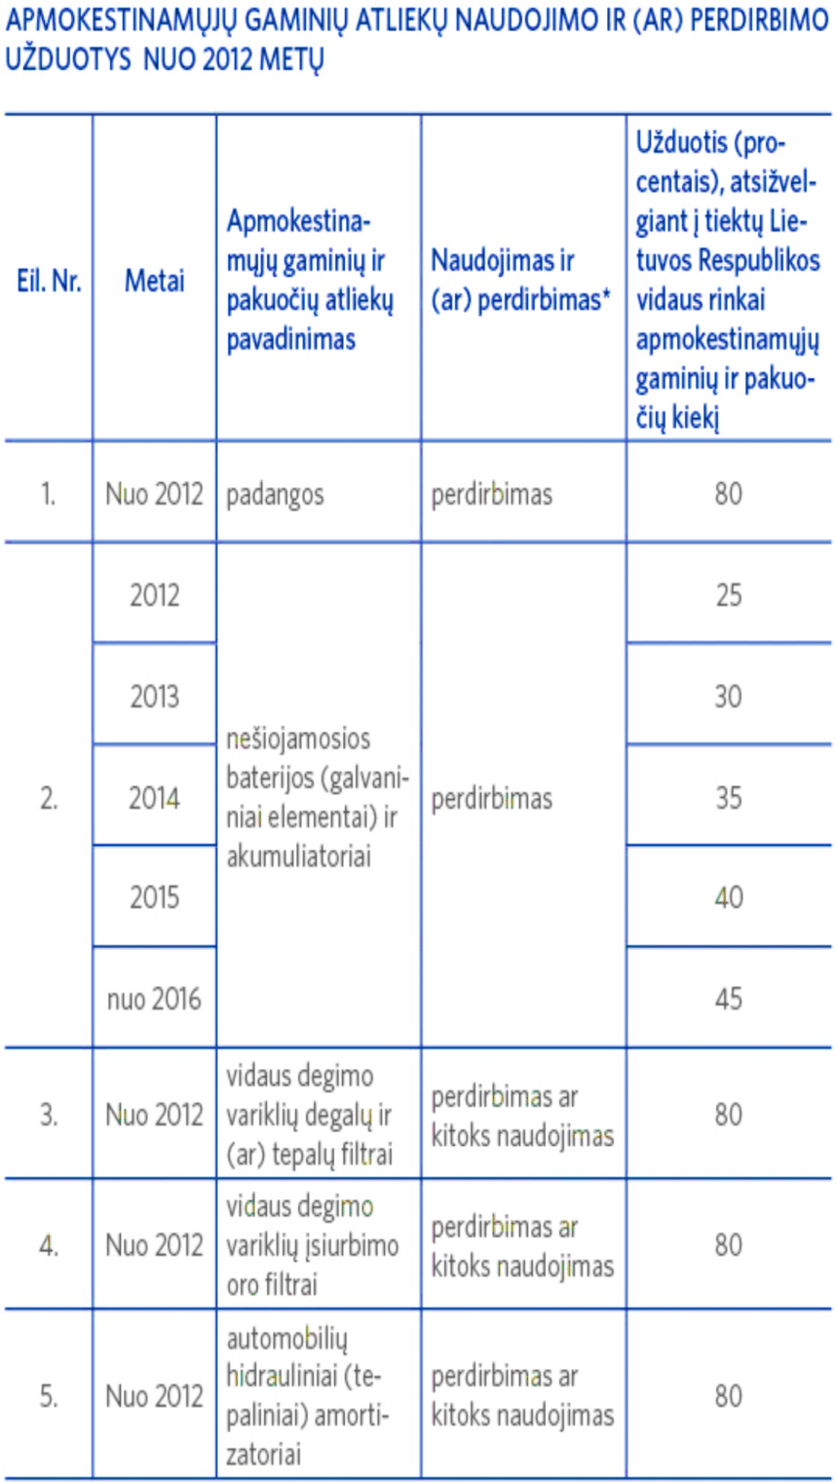

Slide 73
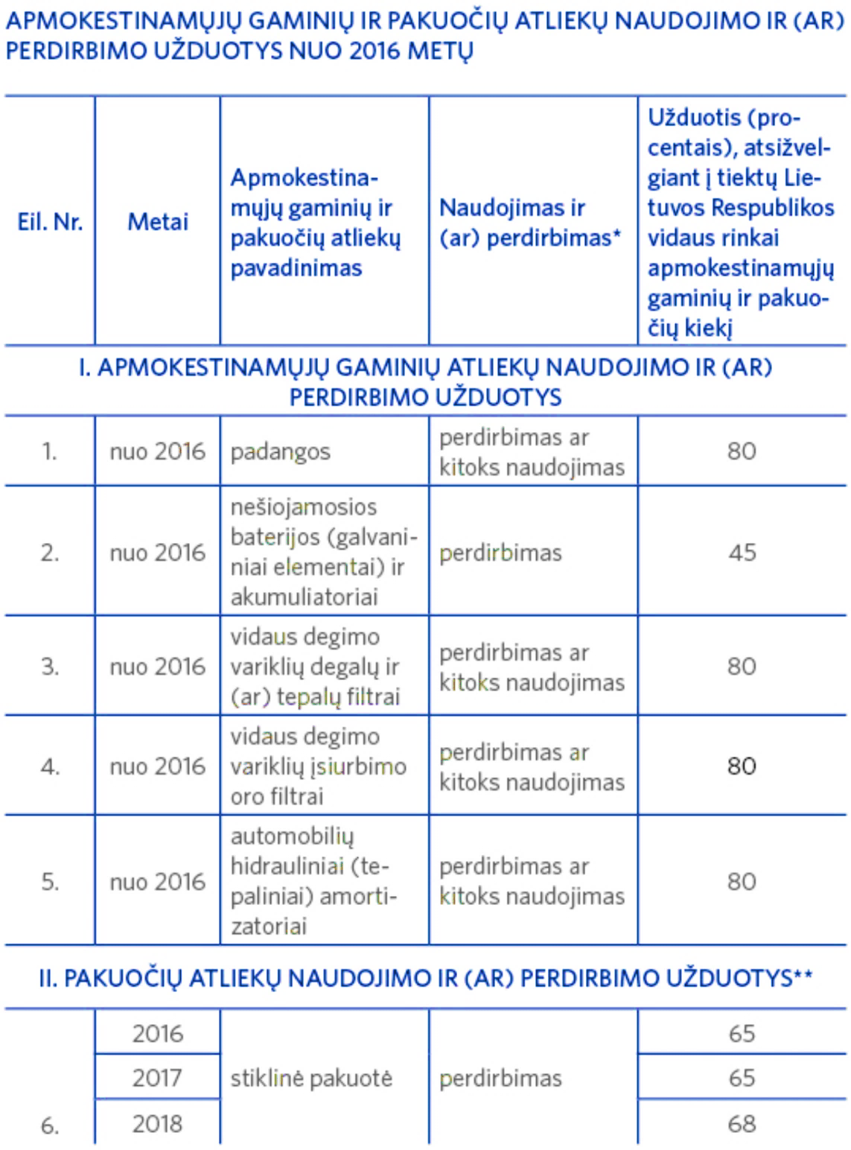

Slide 74
ENTP tvarkymo sistema turi būti organizuota taip, kad būtų imtasi visų priemonių, užtikrinančių visų surinktų ENTP ir jų dalių perdirbimą ar kitokį naudojimą, kad nuo 2015 metų kasmet būtų vykdomos šios užduotys:
pakartotinio naudojimo ir naudojimo procentas (pagal vienos transporto priemonės vidutinį svorį) – 95;
pakartotinio naudojimo ir perdirbimo procentas (pagal vienos transporto priemonės vidutinį svorį) – 85.

Slide 75
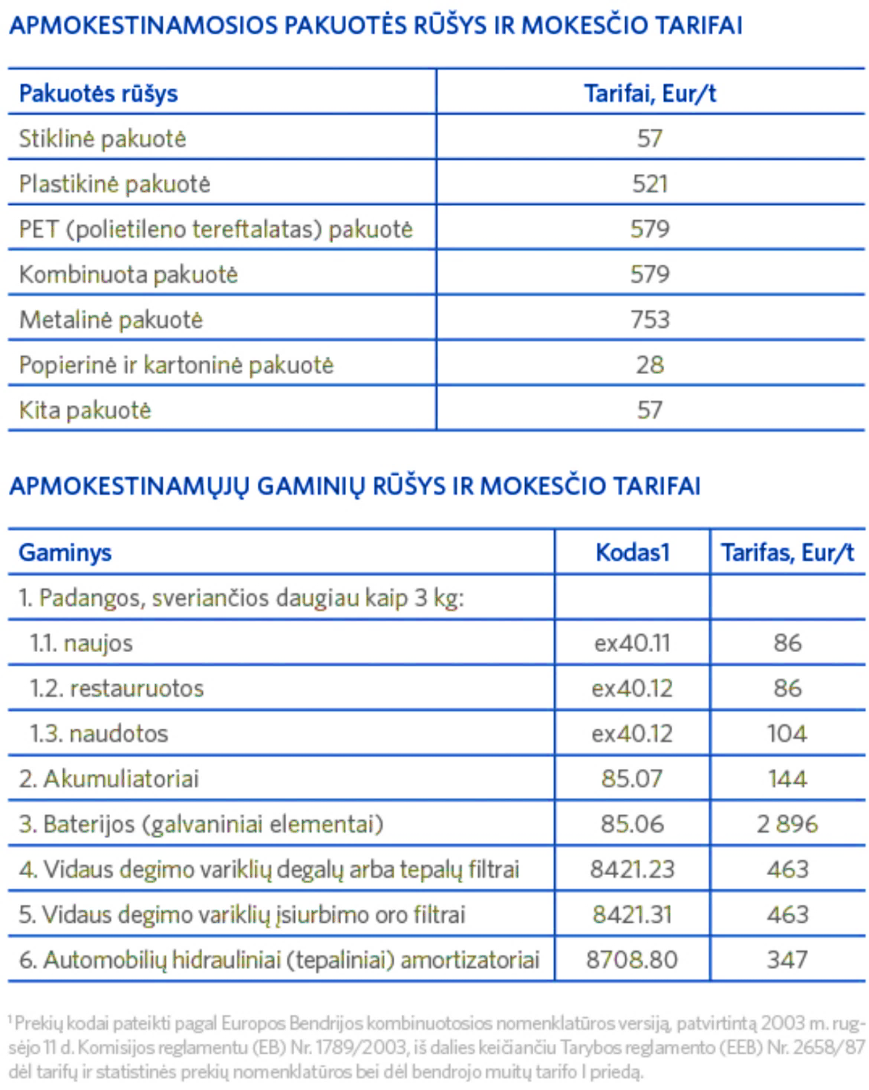
MOKESČIO TARIFAI

Slide 76
REIKALAVIMAI PLATINTOJAMS
Teikti raštišką informaciją klientams platinimo vietoje;
Turėti talpas gaminių atliekų surinkimui;
Pildyti priimtų produktų atliekų apskaitos žurnalą;
Savalaikiai priduoti atliekas atliekų tvarkytojams.

Slide 77
KONTROLĖ IR PASIRUOŠIMAS PATIKRINIMAMS

Slide 78
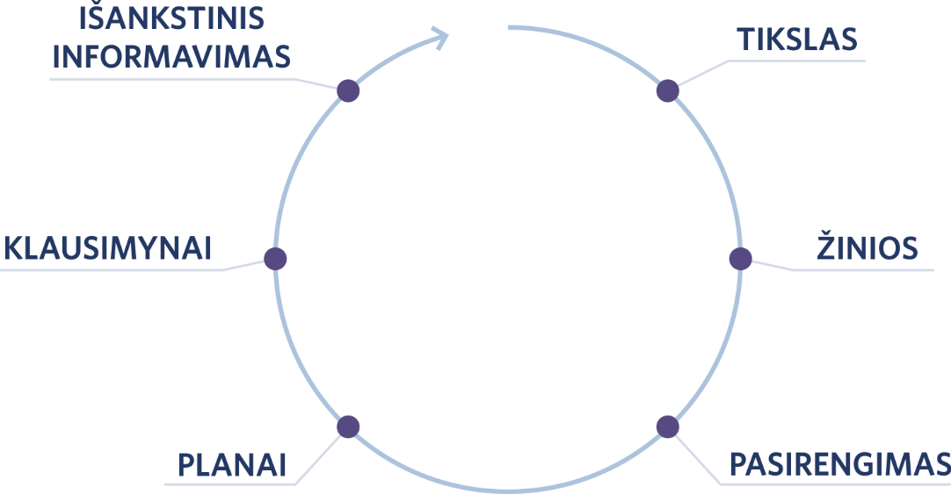
PATIKRINIMO IŠVADA:
TEISĖS AKTŲ REIKALAVIMŲ PAŽEIDIMŲ NENUSTATYTA

Slide 79
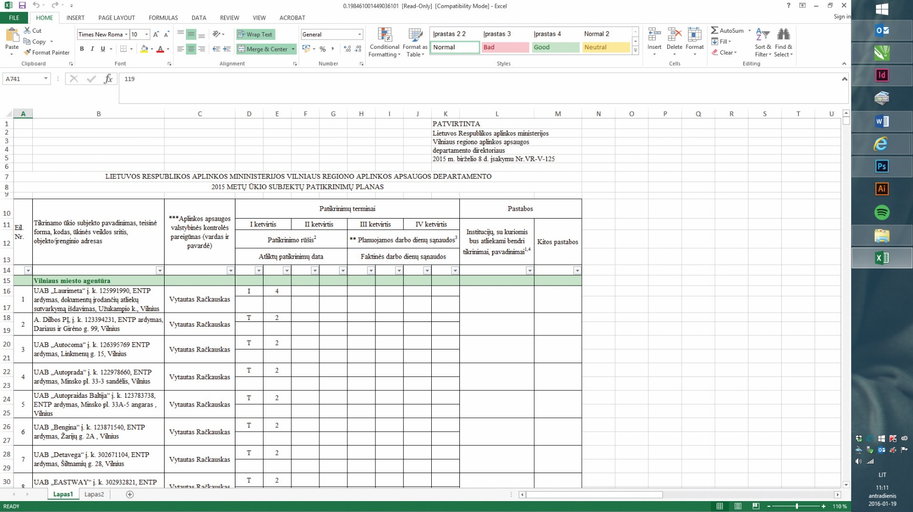
KONTROLĖS PLANAI

Slide 80
KLAUSIMYNAI

Slide 81
ATSAKOMYBĖ

Slide 82
ADMINISTRACINIŲ TEISĖS PAŽEIDIMŲ KODEKSAS

Slide 83
51¹⁹ STRAIPSNIS. ALYVŲ ATLIEKŲ TVARKYMO REIKALAVIMŲ NEVYKDYMAS Baudos iki 14 481 Eur.

Slide 84
51²⁰ STRAIPSNIS. TEISĖS AKTŲ, REGLAMENTUOJANČIŲ EKSPLOATUOTI NETINKAMŲ TRANSPORTO PRIEMONIŲ TVARKYMĄ, REIKALAVIMŲ PAŽEIDIMAS Baudos iki 14 481 Eur.

Slide 85
51²⁴ STRAIPSNIS. APMOKESTINAMŲJŲ GAMINIŲ IR JŲ ATLIEKŲ TVARKYMO REIKALAVIMŲ NEVYKDYMAS Baudos iki 2896 Eur.

Slide 86
31 IR 32 STRAIPSNIAI. ATSAKOMYBĘ UŽ ADMINISTRACINĮ TEISĖS PAŽEIDIMĄ LENGVINANČIOS IR SUNKINANČIOS APLINKYBĖS

Slide 87
NUO 2016 08 01 NAUJOS BAUDOS JURIDINIAMS ASMENISMS

Slide 88
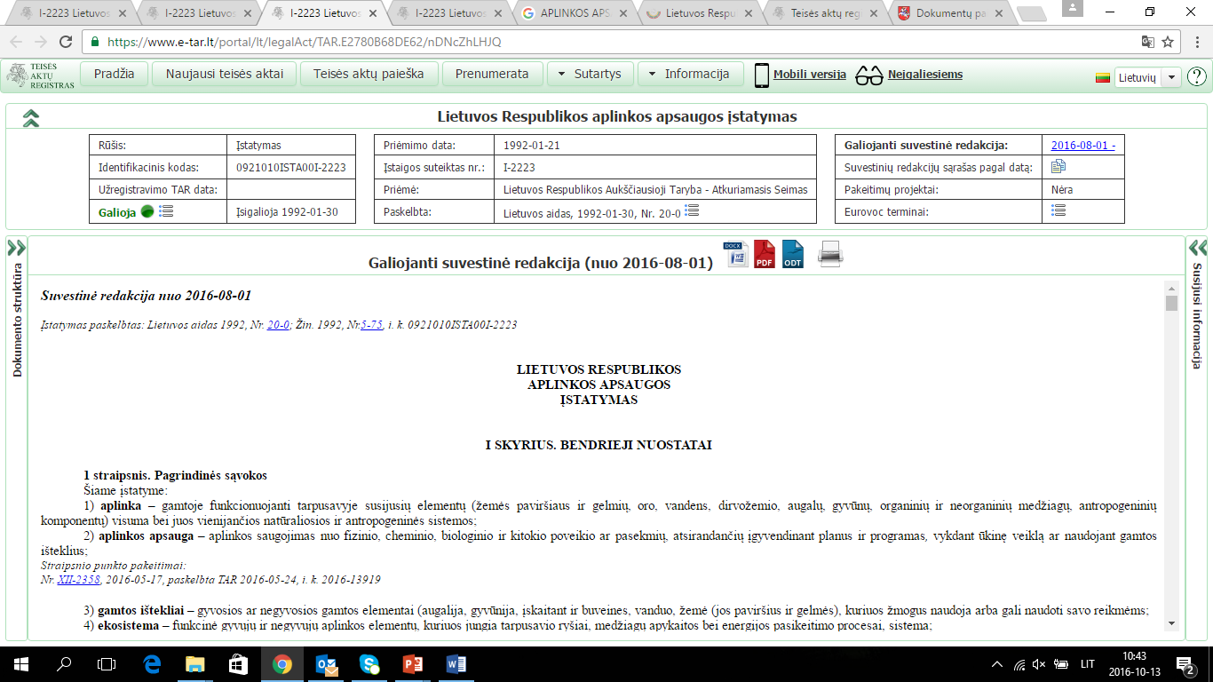
APLINKOS APSAUGOS ĮSTATYMAS

Slide 89
94 STRAIPSNIS. JURIDINIŲ ASMENŲ ATSAKOMYBĖ UŽ GAMINIŲ (ALYVŲ, APMOKESTINAMŲJŲ GAMINIŲ, Į PRIETAISUS AR TRANSPORTO PRIEMONES ĮMONTUOTŲ BATERIJŲ IR AKUMULIATORIŲ, ELEKTROS IR ELEKTRONINĖS ĮRANGOS IR TRANSPORTO PRIEMONIŲ) TIEKIMO LIETUVOS RESPUBLIKOS VIDAUS RINKAI APSKAITOS VYKDYMO, ŠIŲ GAMINIŲ TIEKIMO LIETUVOS RESPUBLIKOS VIDAUS RINKAI APSKAITOS IR ATLIEKŲ TVARKYMO ATASKAITOS IR MOKESČIO UŽ APLINKOS TERŠIMĄ APMOKESTINAMŲJŲ GAMINIŲ ATLIEKOMIS DEKLARACIJOS TEIKIMO REIKALAVIMŲ NEVYKDYMĄ Baudos iki 3000 Eur.

Slide 90
95 STRAIPSNIS. JURIDINIŲ ASMENŲ ATSAKOMYBĖ UŽ GAMINIŲ (ALYVŲ, APMOKESTINAMŲJŲ GAMINIŲ, Į PRIETAISUS AR TRANSPORTO PRIEMONES ĮMONTUOTŲ BATERIJŲ IR AKUMULIATORIŲ, ELEKTROS IR ELEKTRONINĖS ĮRANGOS IR TRANSPORTO PRIEMONIŲ) IR (AR) PAKUOČIŲ TIEKIMĄ LIETUVOS RESPUBLIKOS VIDAUS RINKAI NEUŽSIREGISTRAVUS TEISĖS AKTŲ NUSTATYTA TVARKA Baudos iki 3000 Eur.

Slide 91
97 STRAIPSNIS. JURIDINIŲ ASMENŲ ATSAKOMYBĖ UŽ ATSISAKYMĄ PRIIMTI GAMINIŲ ATLIEKAS Baudos iki 1700 Eur.

Slide 92
99 STRAIPSNIS. JURIDINIŲ ASMENŲ ATSAKOMYBĖ UŽ VISUOMENĖS NEINFORMAVIMĄ GAMINIŲ IR (AR) GAMINIŲ ATLIEKŲ TVARKYMO KLAUSIMAIS Baudos iki 6000 Eur.

Slide 93
102 STRAIPSNIS. JURIDINIŲ ASMENŲ ATSAKOMYBĖ UŽ GAMINIŲ ATLIEKŲ TVARKYMO NEORGANIZAVIMĄ Baudos iki 14 000 Eur.

Slide 95
KLAUSIMŲ-ATSAKYMŲ
SESIJA

